Slide 1
Государственное бюджетное учреждение культуры г. Севастополя
«Севастопольский центр культуры и искусств»

Slide 2
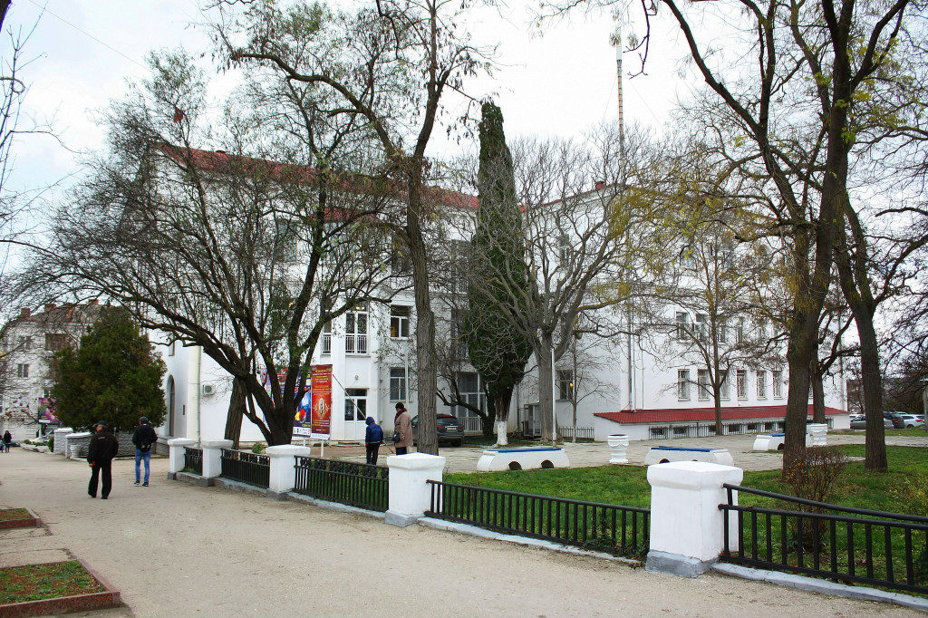
Севастопольский Центр культуры и искусств – одно из ведущих учреждений культуры города, генератор уникальных музыкальных проектов и организатор знаковых культурно-развлекательных мероприятий: фестивалей, концертов, музыкально-литературных вечеров и спектаклей. В 2022 году СЦКиИ отметил свое 65-летие.

Slide 3
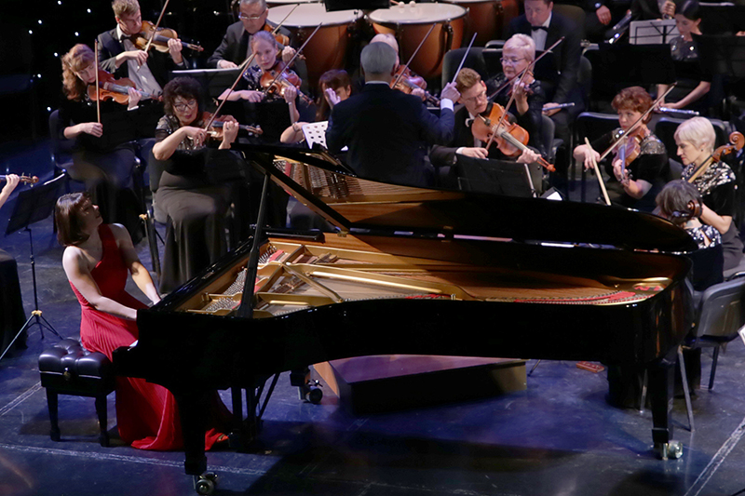
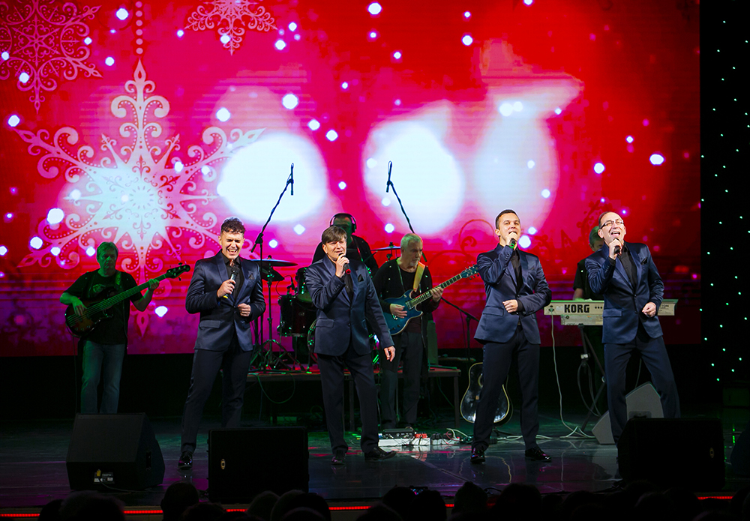
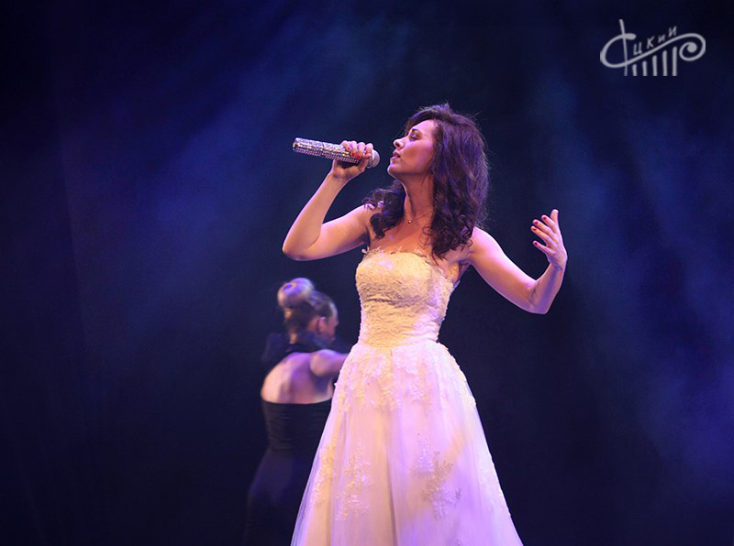
Сегодня в центре работают 4 профессиональных коллектива и 30 клубных формирований, в числе которых хореографические и вокальные студии, изостудия и фотоклуб, творческие коллективы самодеятельного народного творчества, 11 из которых носят звания «заслуженный», «народный» и «образцовый».

Slide 4
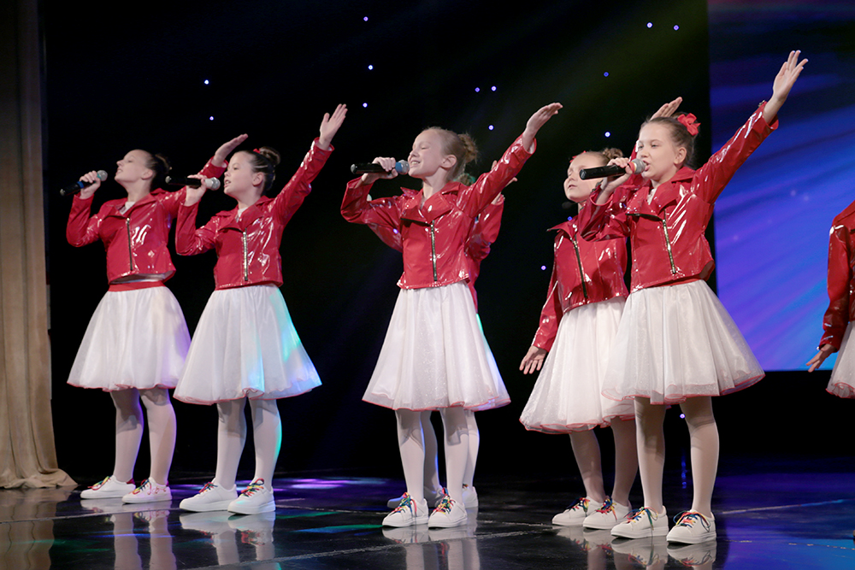
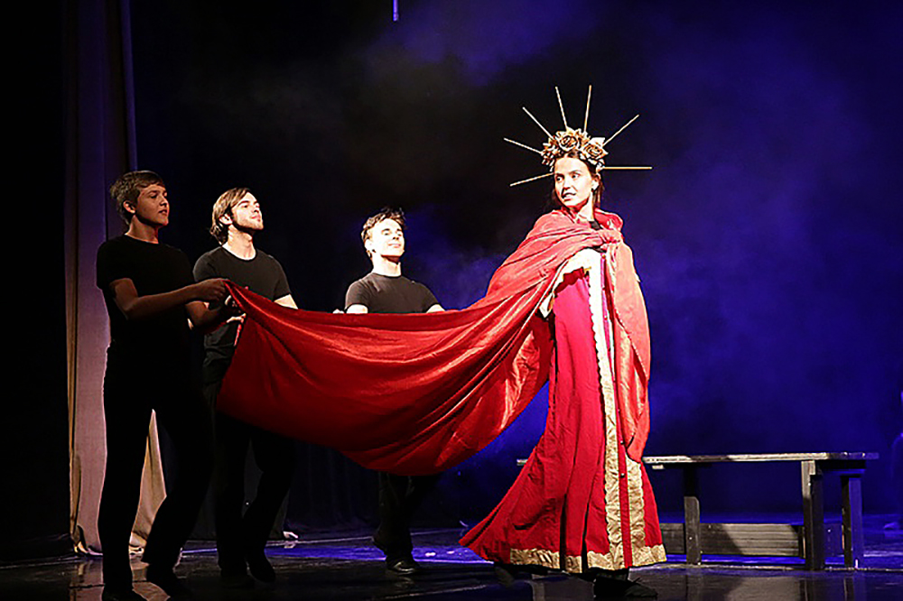
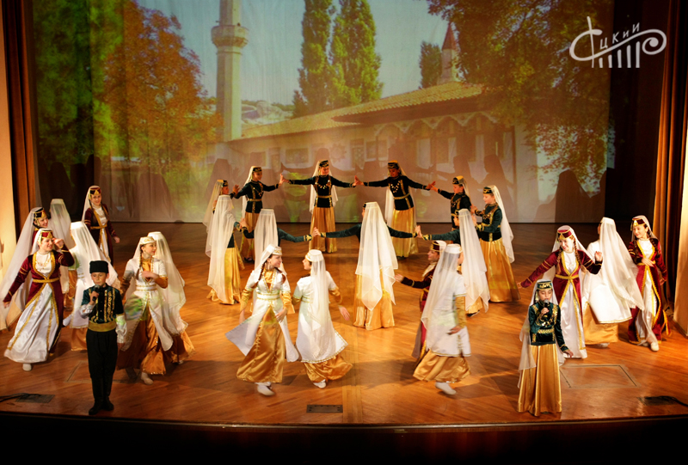

Slide 5
НАГРАДЫ В МЕЖДУНАРОДНЫЙ ДЕНЬ ДОБРОВОЛЬЦА

Slide 6
За активное участие в культурно-массовых мероприятиях города Севастополя благодарность объявлена участникам театральной студии «Игра»

Slide 7
Благодарность Управления по делам молодежи и спорта г. Севастополя получили волонтеры культуры

